Slide 1
Developing center

Slide 2
An example from cooperation between the municipality, social service, Employment office and municipal labor unit
This is a cooperation built on getting young people who have not finish school and are not on any lists or programs. They are often persons with different kind of problems or are stucked in bad behavior. The trouble is to get in touch with them and to synconice the efforts from the different offices responsible for the young people in the region.
The cooperation has been succesful.
If you want more information please contact
Gävle municipality and ask for UNG i Gävle or KAA.

Slide 3
Municipal labor unit in Gävle
”At the municipal unit in Gävle we work for all people to be a part of the society and to have work”

Slide 4
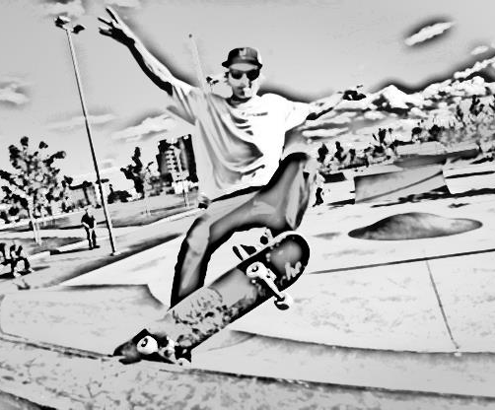
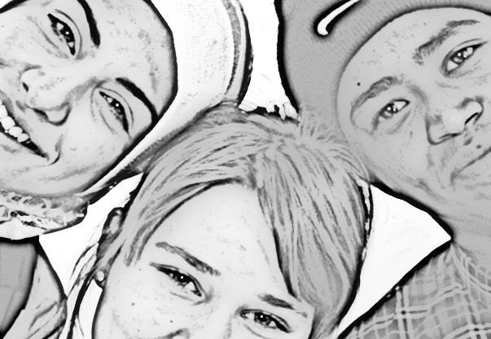






KAA
The municipalities responsible for all young people to be part of an activity

Slide 5
Cooperation
KAA
Employment agency
Municipal labor unit
Social service
External services
cooperation
Traning sites
Curator
Special Education Teacher Psychologist CBT Driving Theory investigations
Parents
Adult education
Folkhögskola
Guidance counselors
BUP
Adult psychology
youth Clinic
police
Health center
Insurance Agency
Upper secondary school field Assistants
youth centers
Workplace-based development and learning Internship
Job

Slide 6
KAA at the developing center
KAA
Registration
Activities
All youngsters who will be part of the KAA must be there freqently

Slide 7
Registration
To find youngsters outside school and job
Telefon 2
Telefon 3
SMS
Letterv
Home visitk
Telefon 1
KAAD
Activity
To find the individuals by to different registration systems, Pro Capita och KIR
Contact mall for every six week interval
. An own data base for registration of the youth employment or school all has to be reported to SCB(Swedish static central office).
Secure of quality every sixth week. So all young people are in the system.

Slide 8
Activity -
Method and phases
The
goal
I
s
to
get
back
to
education
or
work
From a couple of weeks up to four years
Survey
Trust
Relation building
To belong to, be a part of
Building self esteem
Willingness
Action
To find the future
Match making
The future
KASAM – The importance of being part of something
Motivation and confirmation
Workplace-based development and learning
Notes:
När de har tackat ja till KAA, att komma på Aktivitet så arbetar vi utifrån den här metoden och faser.
(Längst ner på sidan)
De kan vara här mellan 1-4 år och det vi arbetar med hela tiden är motivation och bekräftelse.
Kartläggning – ett antal samtal, enskilt.
Relationskapande – social samvaro med övriga. Att tillhöra gruppen.
Uppbyggnad – Prova olika saker, hitta vad man tycker är roligt/intressant. Stärkas och utvecklas.
Handling – Här vet man vad man vill, lära sig hur man gör. Börja planera. Skapa en plan för framtiden.
Matchning – Arbetar aktivt mot sin plan.
Praktik används i alla faser beroende på vad man vill uppnå. (I kartläggning som ADL)
Arbetsträning fas 1, Prova på fas 2-3, praktik fas 4-5. Inom parantes om vi får ESF Mål3projekt där KAA är ett delprojekt i UNG GÄVLE.
Bekräftelse: Man kan inte misslyckas när man är med oss. De får alltid en ny chans. Kommer man försent några dagar så är det ok. ”kul att du kom!”
Vi har hela tiden fokus på det salutogena – alltså vikt på det som fungerar och ingen fokus på det som inte fungerar.
KASAM är något som ingen av ungdomarna har. Har ingen mening med sitt liv, vad de ska göra, hur de ska göra.
Vad vi än arbetar med fångar vi upp KASAM så de ser en mening i det de gör. Att de kan hantera sin situation och förstår hur de ska göra.

Slide 9

Activity - In-depth guidance
- 3 mornings per week
The tematic of the week- every 9th week
Communikation | Motivation | Health | Selfesteem/ self image | The world/ Working life | The future
Education | Personal marketing | Targetting
”En bra start på Dagen ”
Workshops
Lectures
Group excersices
Individual excersices
Study visits/company visits
Individual discussions
Notes:
Vi arbetar med nio olika teman med rullande schema.
Kommunikation
Motivation
Hälsa
Självbild/Självkänsla
Omvärld/Arbetsliv
Framtiden
Utbildning
Personlig marknadsföring
Målsökning
Under varje tema arbetar vi Workshop, Gruppövningar, Individuella uppgifter, Studiebesök/företagsbesök. Individuella samtal.
Vi erbjuder också att arbeta med ett intressearbete – göra något som deltagarna själva är intresserad av – tavla, graffiti. Snickra, prova på sport osv.
Med intressearbete så jobbar vi handledare för att göra de redo för arbetsmarknaden. I varje aktivitet så får de kunskaper och erfarenheter som de själva inte vet om men som vi vet att de behöver för framtiden, vare sig de ska ut i utbildning eller arbete.
De får jobba i grupp, lära sig det sociala samspelet, förbereda och planera, inköp, besöka olika butiker/arbetsplatser.

Slide 10
Our guidelines
- for a safe and permissible place for sustainable development of the individuals
Nothing is a failure!
Everyone always have another chance!
Develop in your on pace!
Notes:
Därför ser vi det så viktigt att få ge de en trygg och tillåtande plats att gå till.
Inget är ett misslyckande
Alla får alltid en ny chans
Utvecklas i egen takt
Några exempel på förändringar som har skett:
En person - möte ute – sen in och till praktik
En person – folkskygg, huvan på, sen av. – stöd av övriga i gruppen.
Vi lät honom ha huvan på och en dag tog han plötsligt av sig den.
En person – Bästa som har hänt mig. Känner mig pånyttfödd. Det är som att mitt liv börjar nu.
Alla kommer frivilligt. Alla har valt att närvara/tillhöra.
Börjar bli motiverade, vad de ska göra i framtiden.
Några har sökt utbildning. Några jobbar aktivt att söka jobb.
Vi vet att vi är på rätt spår. Förra veckan sa en av ungdomarna: ”Det här borde ju alla i hela Sverige få”

Slide 11
To the employeers-
Would you like to be a part of the social sustainability for the young ones in Gävle?
You can make a difference when you introduce a young person at your company

Slide 12
Work place training
Goal: Competences, make the youth employable
Practical testing
Goal:Test different working task to find interest and aptitude
Test different jobs
Goal: Find motivation to go forward
Test a job
Goal: Development and self esteem
Emloyees role
Give positive feed back, be
a supporting fellow human
Employees role
Give support in the education of working tasks. Teach about the bransch
Employees role
Give positive feedback
support to test new things
Employees role
Instruct and guide. Teach comptences that is needed

Slide 13
Development
From isolation to testa working place
1,3 år
From foster homes to folk high school
5 mån
Silent-unsecure-ward training - permanent employment guard
6 mån
Do not want to live, feel bad, attend, participate, want to be a leisure teacher
1,1 år

Slide 14
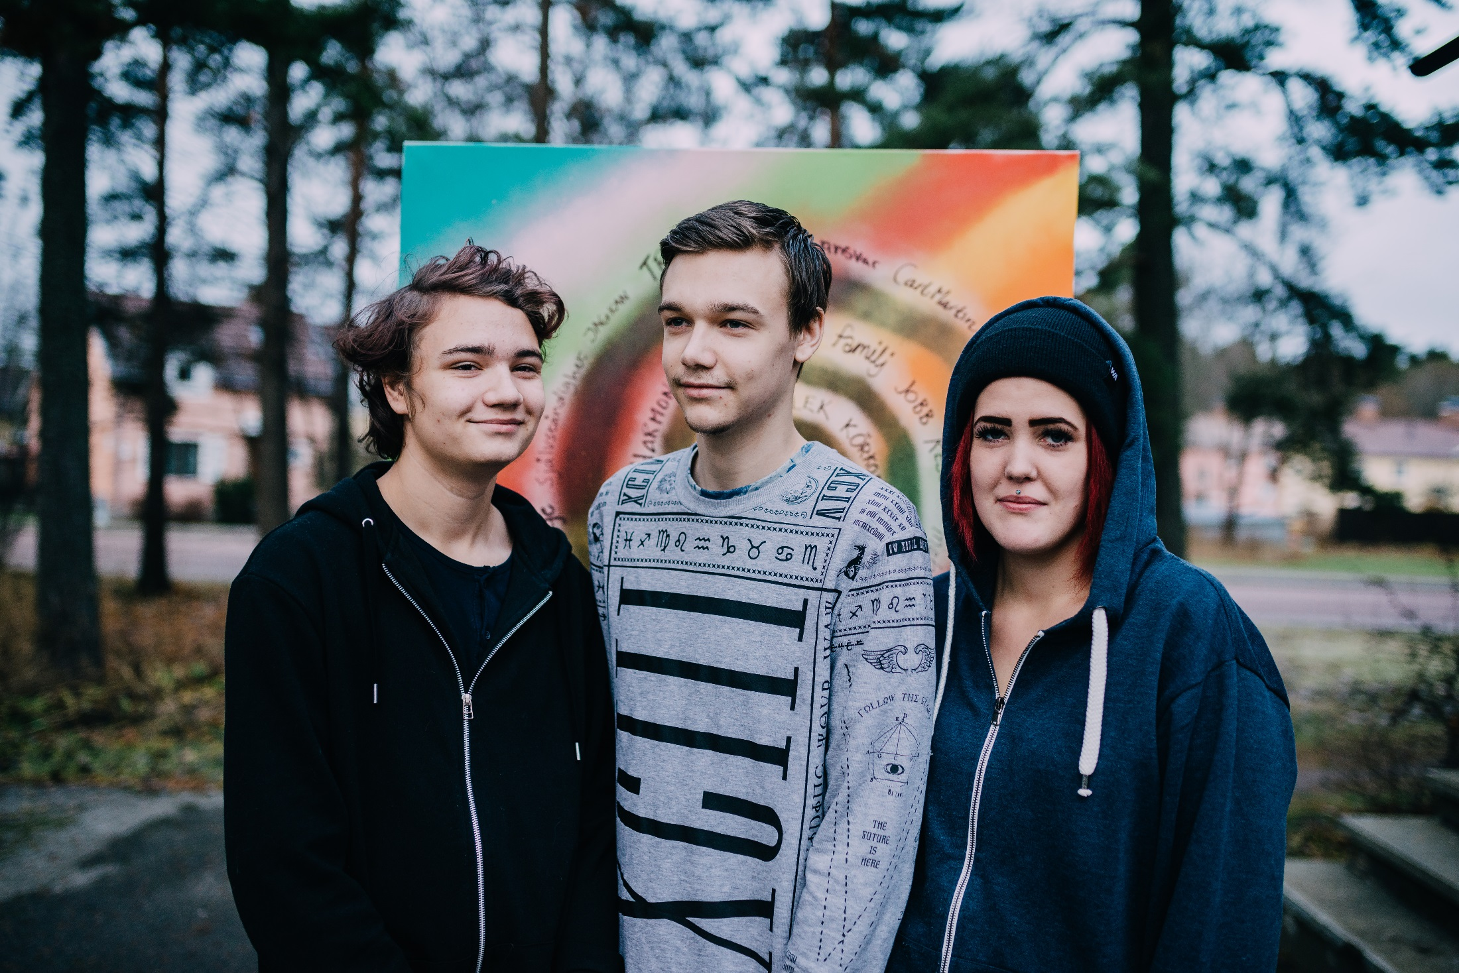
Notes:
Här är några av de ungdomar vi jobbar med och i bakgrunden ser vi ett intressearbete.
Den här bilden togs av en fotograf som dokumenterar vår verksamhet.

Slide 15
Motivation och Guidiance
(MOV)

Slide 16
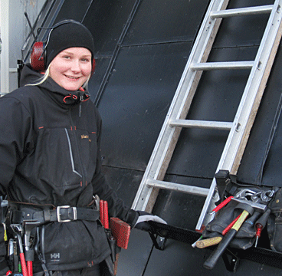
Developingcentra
Motivation and guidiance
Purpose
To motivate and guide to education
Goal
To have the young person sign a education contract and start an education

Slide 17
Motivation and guidiance
Ungdomar 20-24 som saknar fullständig gymnasieutbildning
Young persons between 20-24 years without gymnasial education
Intake weekly (Thursday)
The young person is registrated for 12 weeks
Education and education contract
Individually based and planned

Slide 18
Ungdomen i MOV
5 days/week
Tematic 4 days/week
Educational information/application documents every second Monday
Own work against longterm goals, the need of the individual in focus
Study visits
Events

Slide 19
Tematic approch
Working life
Health
Self picture/learning styles
Finding goals
Communication and personal marketing

Slide 20
Employment of Gävle municipality
Autumn/spring
1 ggr/ mån
HT/VT+
1ggr/mån distans
Consultation Employment agency
Perparing course)
FHS
F-kurs
(Halvfart)
Vuxen-utbildningen
(Deltid)
Vuxen-utbildningen
(Heltid)
New program from Employment agency
Work
Education contract (which means you got an employment from the municipality)
Study guadience (MOV)
Appliance every Thursday from KAA, Social agency etc
Motivation and guidance
12 weeks
Information of education
Education or contact with company
Personal talk
Own work to reach goals

Slide 21
Education contract

Slide 22
What is an education contract
It´s an agreement between the youth, Employment office and the municipality of Gävle
Make it possible for the youth to attend gymnasium or Komvux (school for elder pupils)
Combination of studies and a employment contract with the municipality. As a youth you can get paid to study
(Källa: Arbetsförmedlingens faktablad ang. utbildningskontrakt)

Slide 23
Who can get this contract?
Target group:
20−24 years
Have been registrated at the Employment office
Have not achieved the education competence from gymnasium
Not part of another program
Live in a municipality were it is a cooperation agreement between the Employment office and the municipality
(Källa: Arbetsförmedlingens faktablad ang. utbildningskontrakt)

Slide 24
What kind of compensation can you get ?
Ifd you study 50% you can have a loan from CSN?
Combine studies with work.
If you have a work practice or attend a program you can have activity support or developing salary.
(Källa: Arbetsförmedlingens faktablad ang. utbildningskontrakt)

Slide 25
How long is the contract valid?
Until you are 25 or finish with your education
If you interrupt your studies, but you are always welcome back.
(Källa: Arbetsförmedlingens faktablad ang. utbildningskontrakt)

Slide 26
Education contract and employment at Gävle municipality

Slide 27
Purpose and goal
Purpose
To give possibilities for the youth to fullfill their studies
Goal
To give the youth full registered certification for the gymnasium.

Slide 28
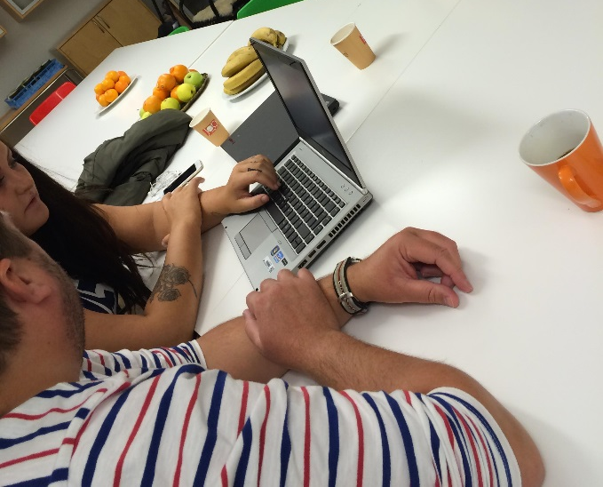
Why employment at the municipality`?
To remove obstacles (not allowed to have mony from CSN etc
Possibility for support both by teachers, a place to study, structure and economical

Slide 29
Type of employment
An employment for the time you are studing
The employment is always canceled if the yout interrupt the studies

Slide 30

Fact from Gävle
87 education contracts on going in Gävle
24 employed with education contract and a salary from the municipality

